Slide 1

С.Г.Бычков, А.А.Симанов, В.В.Хохлова
Горный институт УрО РАН, г.Пермь
ОСНОВНЫЕ РЕЗУЛЬТАТЫ МОНИТОРИНГОВЫХ ГРАВИМЕТРИЧЕСКИХ НАБЛЮДЕНИЙ НА ПОЛИГОНЕ В г. БЕРЕЗНИКИ

Slide 2
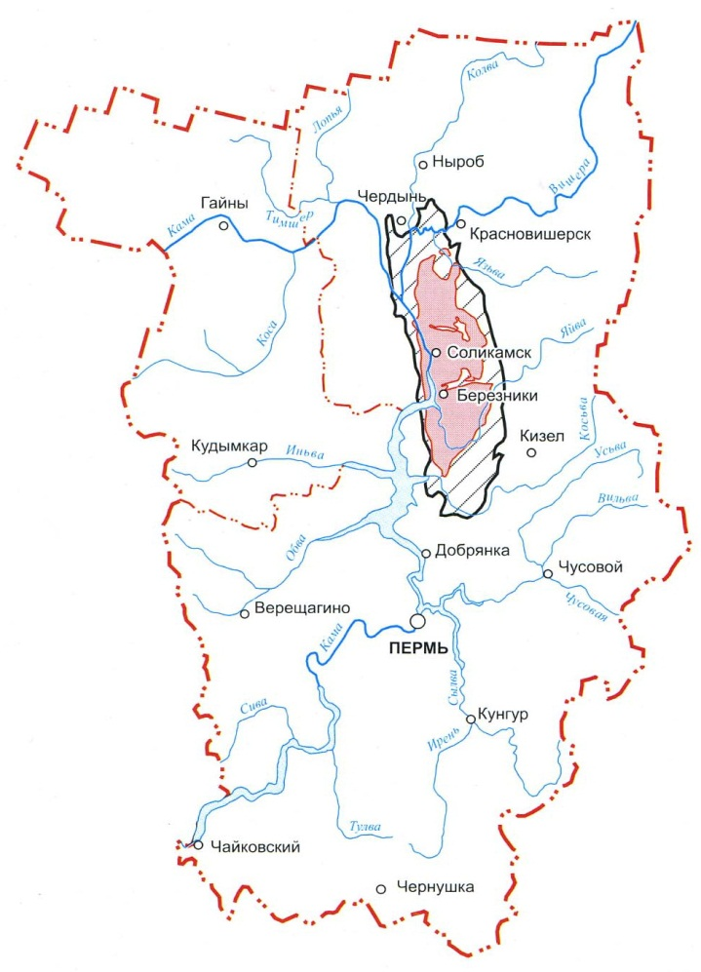
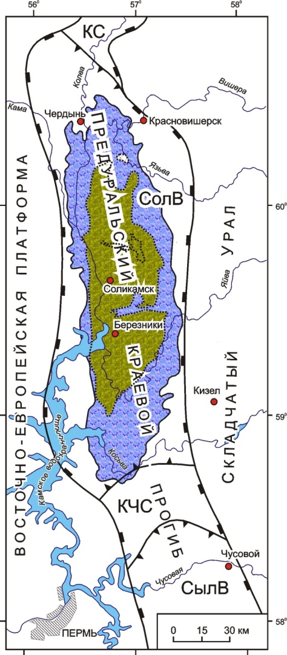
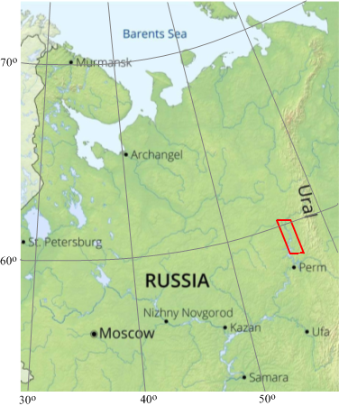
Верхне-Камское месторождение калийно-магниевых солей

Slide 3
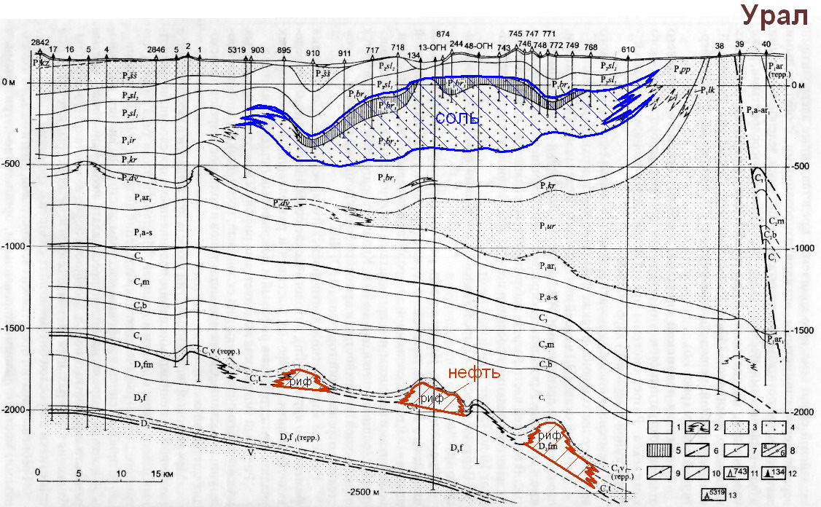
Геологический разрез месторождения
(А.И.Кудряшов, 2001)

Slide 4
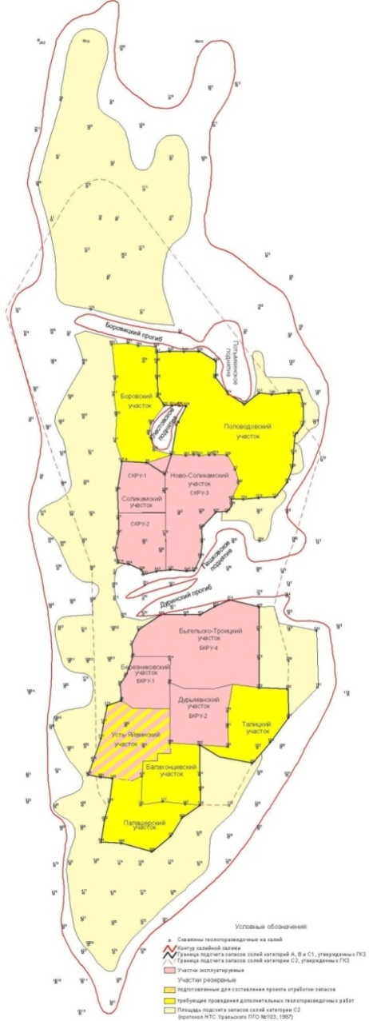
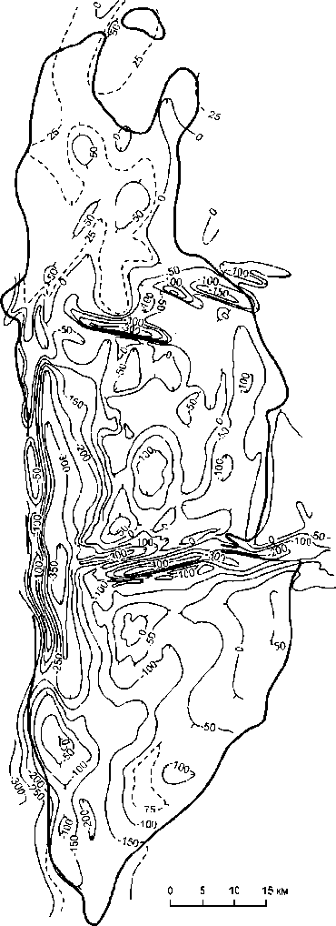
Геологическое строение
Структурная карта кровли соляной толщи
Соляная толща месторождения, имеющая форму линзы площадью около 8,1 тыс. км², прослеживается в меридиональном направлении на 205 км, в широтном - до 55 км
Геологические запасы месторождения:
по карналлитам 96,4 млрд. т,
по сильвинитам 113,2 млрд. т,
по каменной соли 4650 млрд. т.
Авария 2014 г.
Затоплен в 2006 г.
Затоплен в 1986 г.
Основными проблемами освоения запасов солей Верхнекамского месторождения являются обеспечение защиты рудников от затопления, комплексное освоение его недр и охрана окружающей среды.

Slide 5
Геолого-геофизическая модель разреза
Средние плотности пород соляной и надсоляной толщи
Водозащитная толща
Толща | Средняя плотность, г/см³
Терригенно-карбонатная | 2.50
Соляно-мергельная | 2.30
Покровная каменная соль | 2.15
Продуктивная | 2.10
Подстилающая каменная соль | 2.13
Глинисто-ангидритовая | 2.60
Соли
Применение гравиразведки на ВКМКС основано на аномально низкой плотности солей, небольшой глубине залегания и сложной морфологии поверхности соляной толщи.
скважина 1-Березники

Slide 6
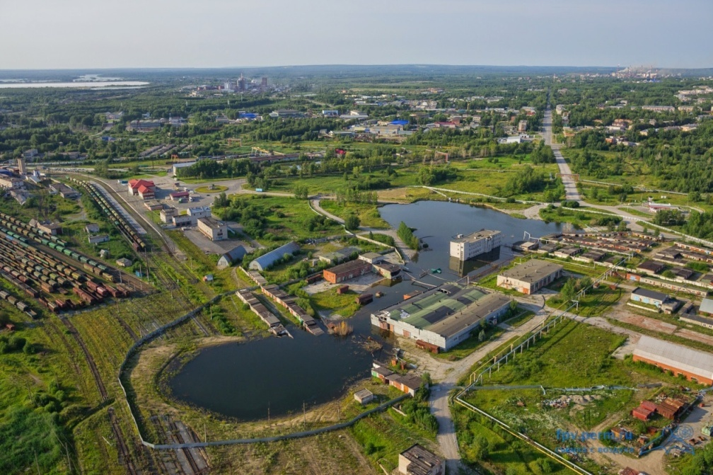
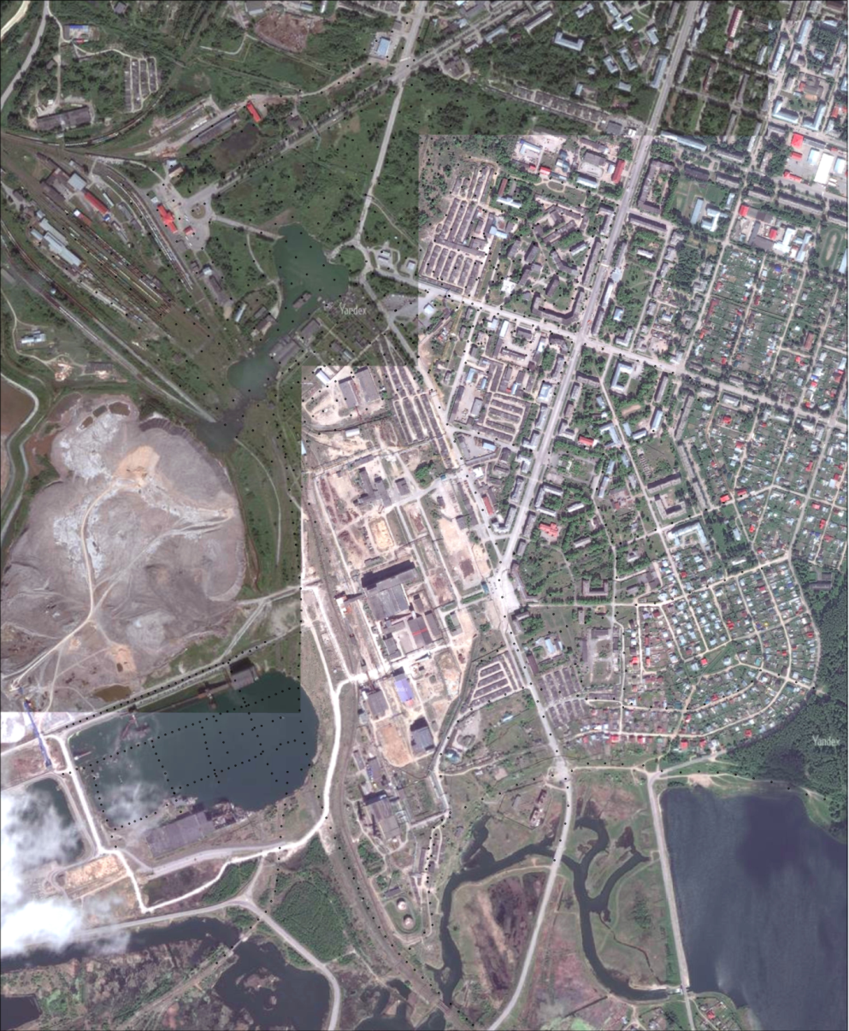
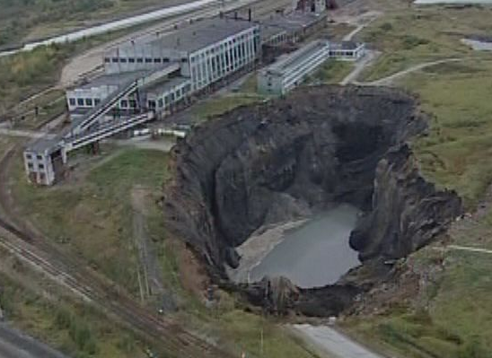
Провалы земной поверхности на территории г.Березники
Гравиметрический полигон
2016 – 2020 гг.
декабрь
2011 г.
ноябрь
2010 г.
октябрь
2006 г.
февраль
2015 г.
март, апрель 2017 г.
апрель 2018 г.

Slide 7
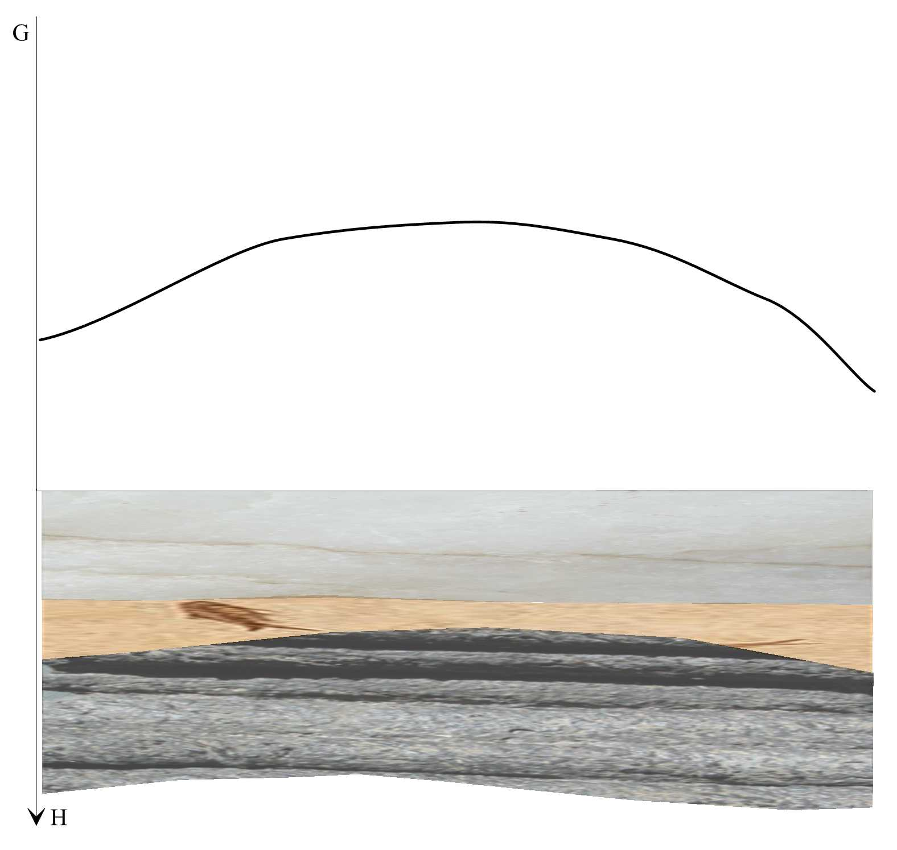
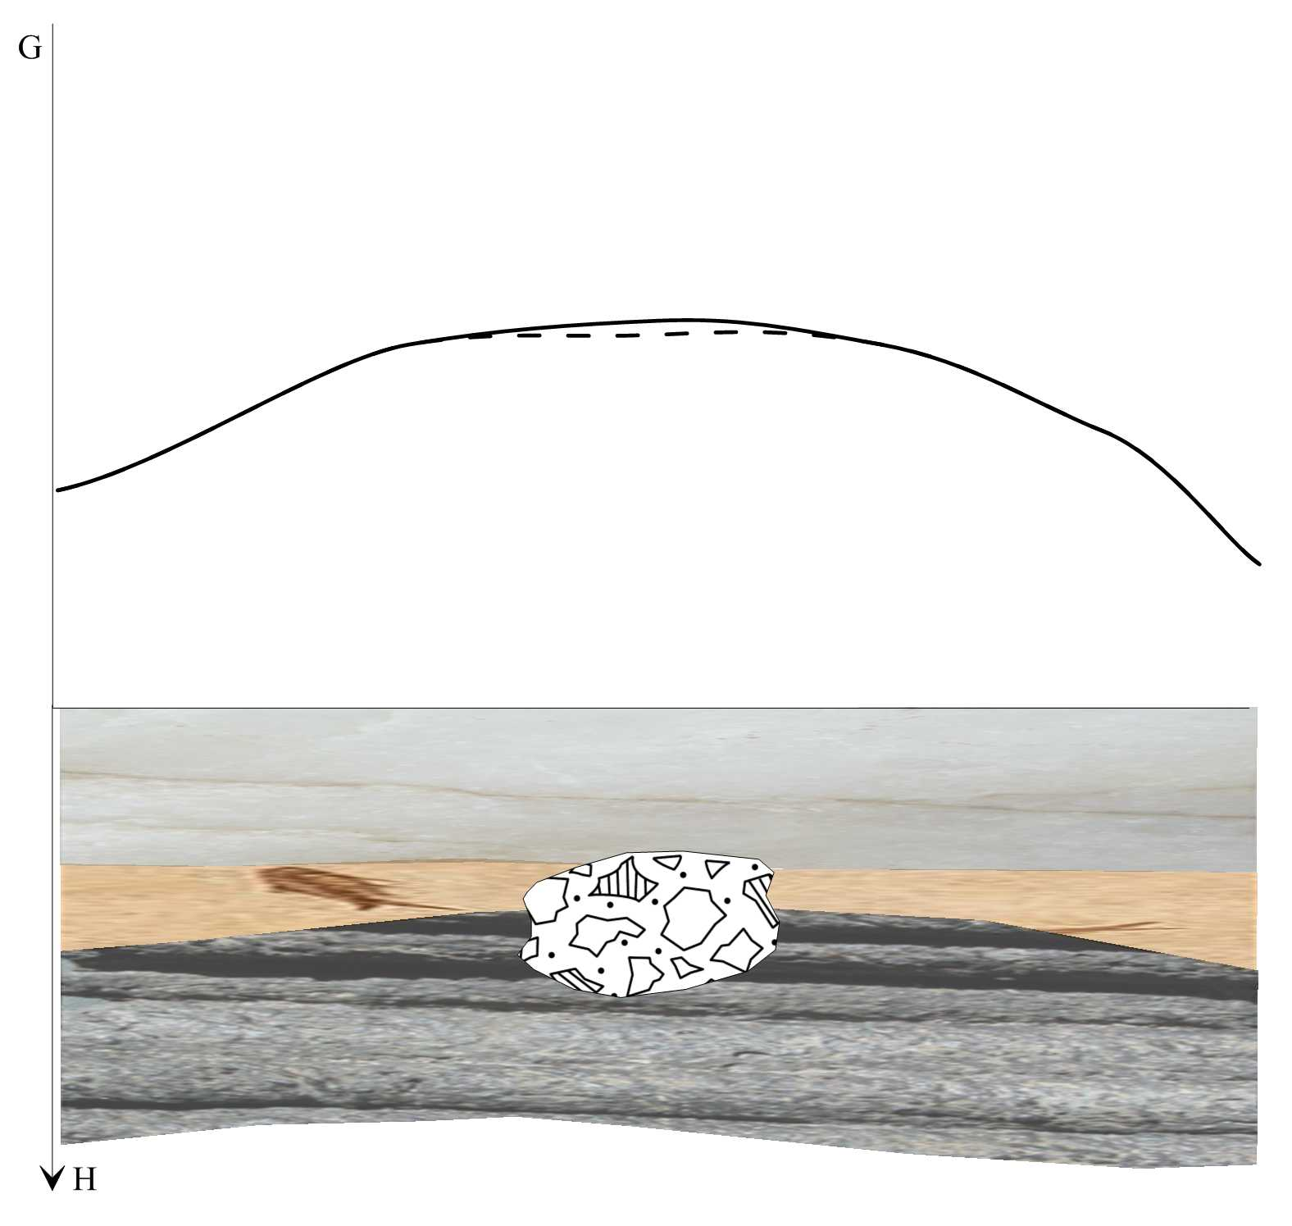
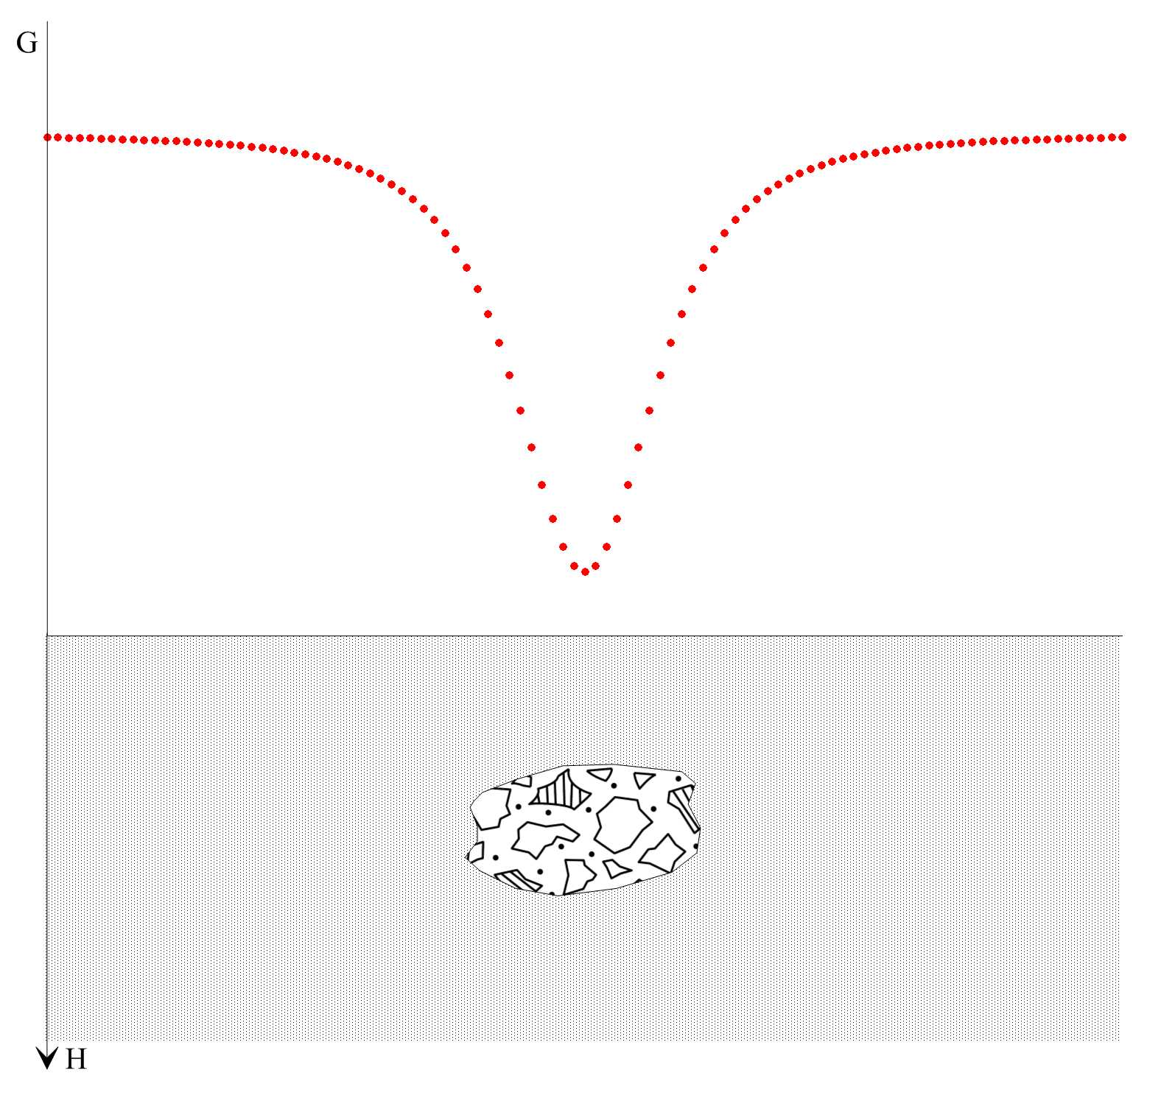
Геологическая модель гравиметрического мониторинга
Гравиметрический мониторинг позволяет получать динамические аномалии поля силы тяжести:
∆g_{дин.}= ∆g_{i+1} - ∆g_{i}
Поскольку все неизменные составляющие гравитационного поля в равной степени присутствуют в любой паре наблюдений, динамическая аномалия соответствует конкретному геологическому или горнотехническому процессу.
σ1
σ1
σ₄
σ2
σ2
σ3
σ3

Slide 8
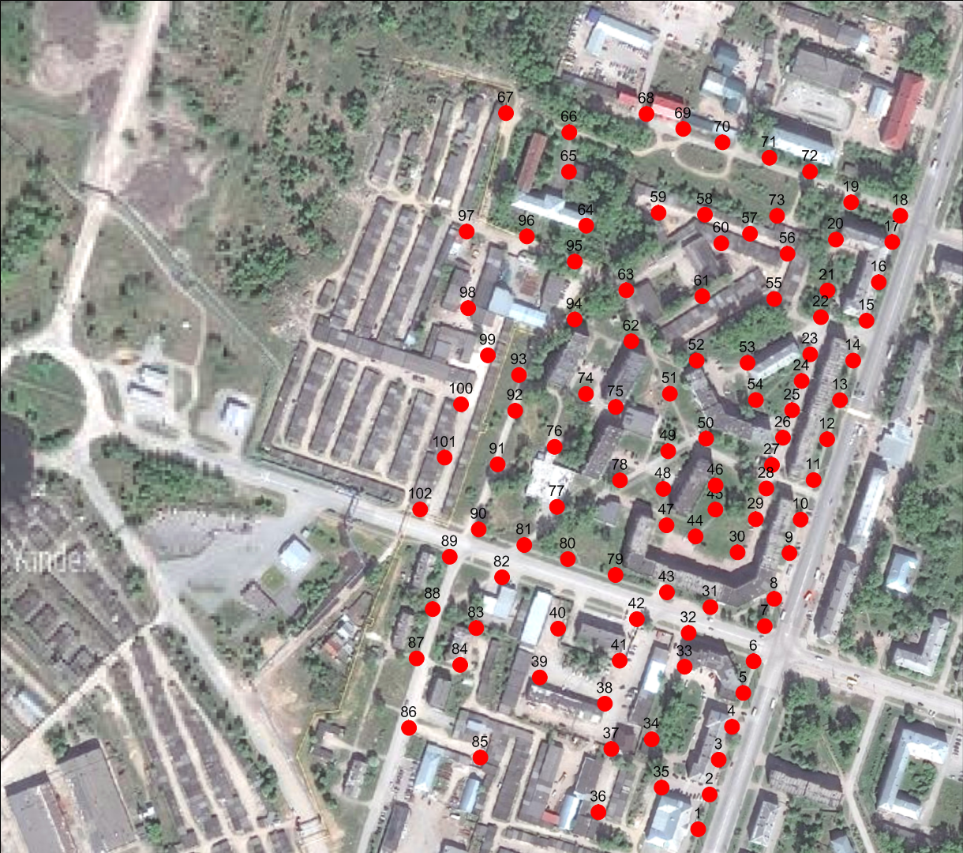
Гравиметрический мониторинг 2016 - 2020 гг.
102 гравиметрических пункта
на площади примерно 400×600 м
Среднеквадратическая погрешность:
наблюденных значений силы тяжести ±0.005 мГал.
высот пунктов ±0.01–0.02 м.
Наблюдения производятся относительно исходного гравиметрического пункта, расположенного в 15 км от города.

Slide 9
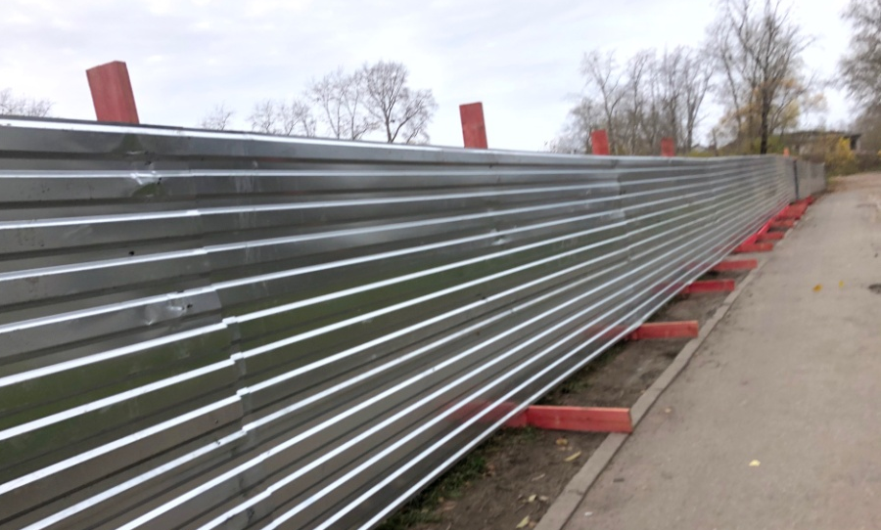
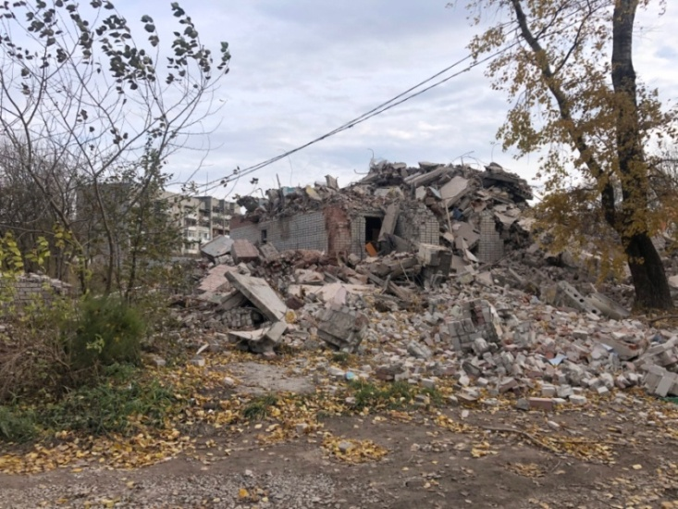
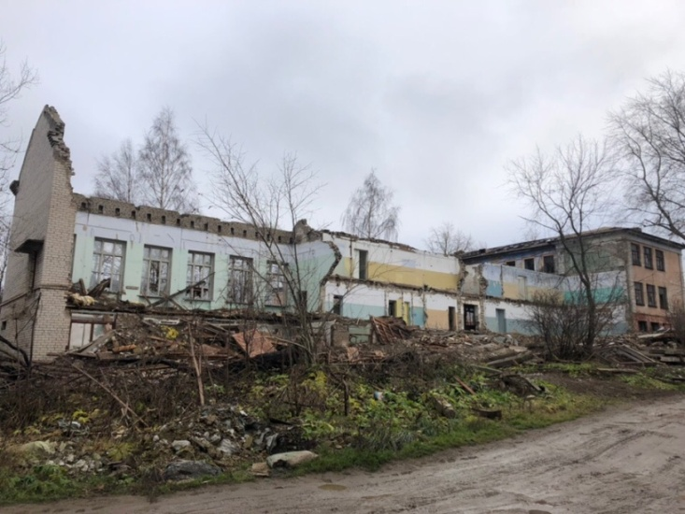
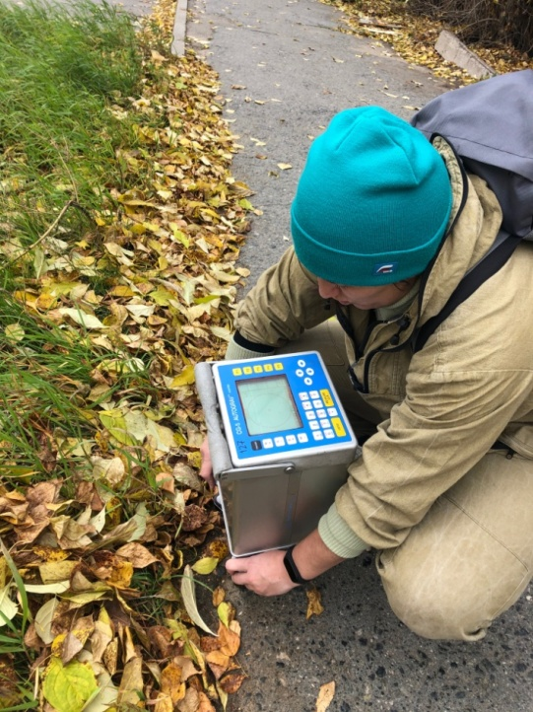
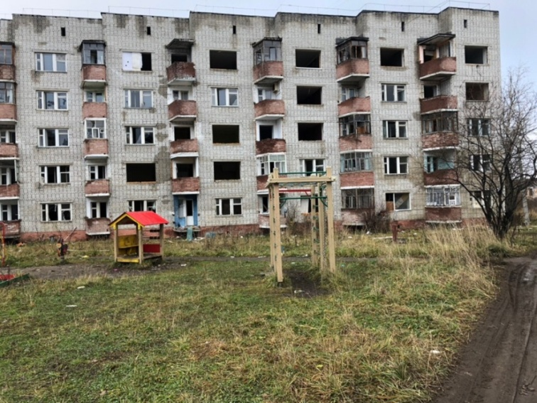
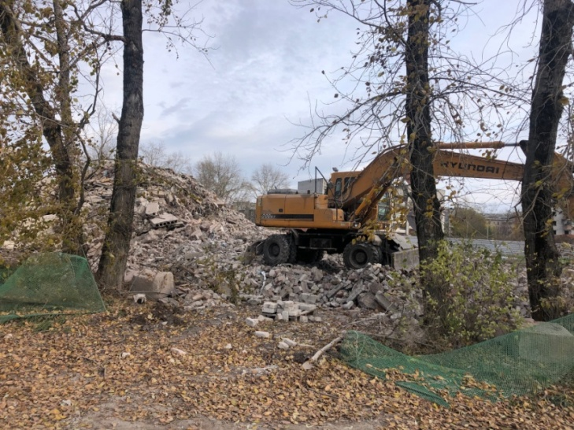
Березники, октябрь 2020 г.
Березники, октябрь 2019 г.

Slide 10
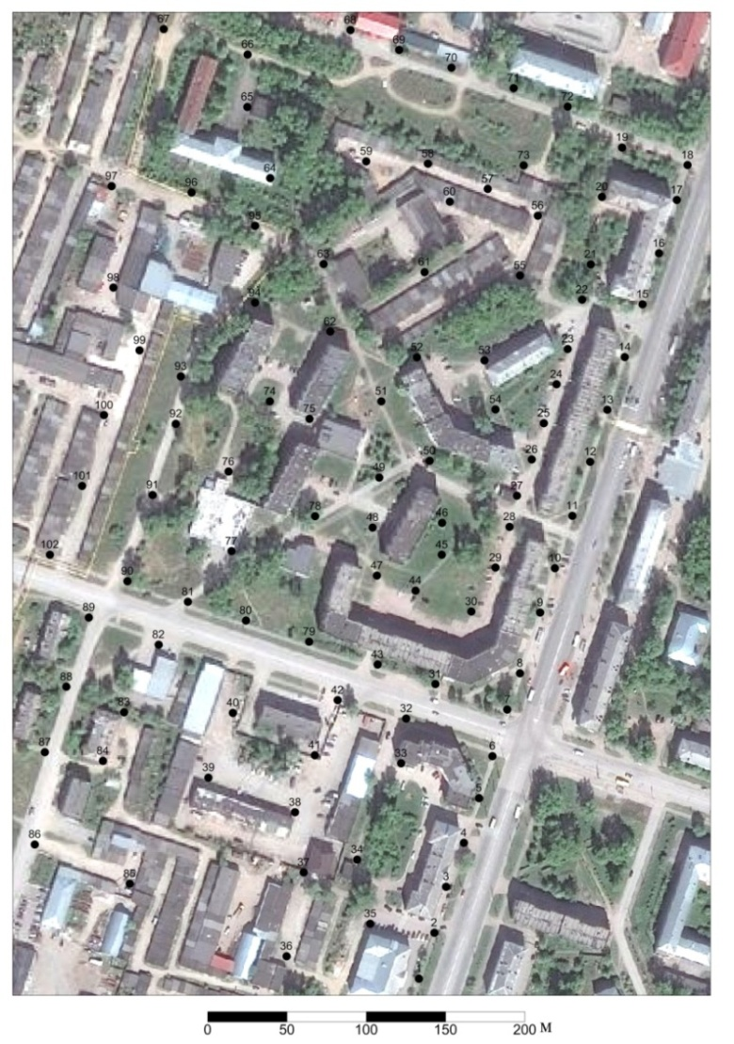


Динамические аномалии силы тяжести
Изменения гравитационного поля относительно сентября 2016 г.
В октябре 2017 г.

Slide 11
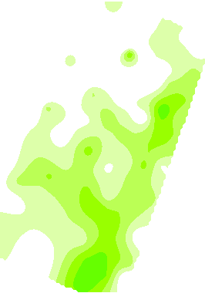
Динамические аномалии силы тяжести
Изменения гравитационного поля относительно сентября 2016 г.
В октябре 2018 г.
Амплитуда, размеры и местоположение динамических аномалий существенным образом меняются в различных циклах мониторинга.

Slide 12
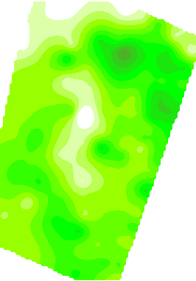
Динамические аномалии силы тяжести
Изменения гравитационного поля относительно сентября 2016 г.
В октябре 2019 г.
Увеличение амплитуды динамической аномалии свидетельствует об ускорении процесса разуплотнения пород надсоляной толщи, расположенной над затопленными шахтными полями.

Slide 13
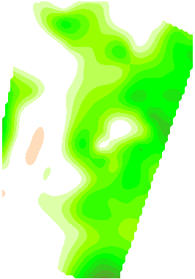
Динамические аномалии силы тяжести
Изменения гравитационного поля относительно сентября 2016 г.
В октябре 2020 г.
В 2019-2020 гг. произошла инверсия динамических аномалий.
На западе участка динамические аномалии стали положительными.

Slide 14
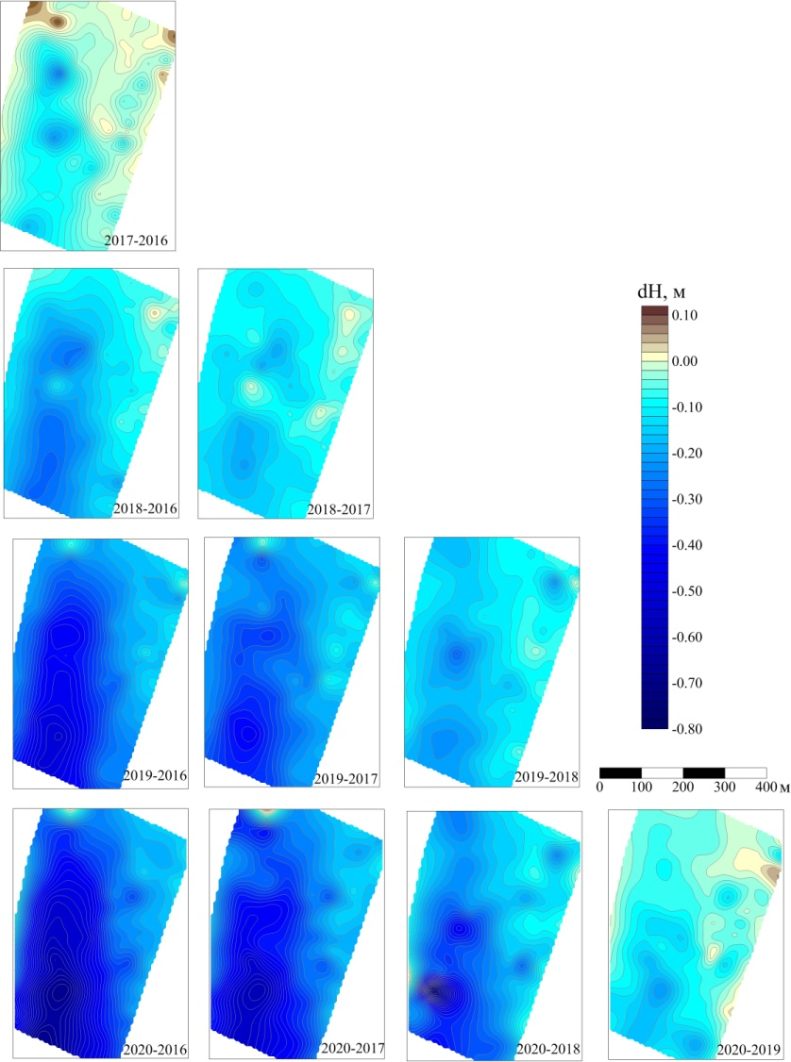
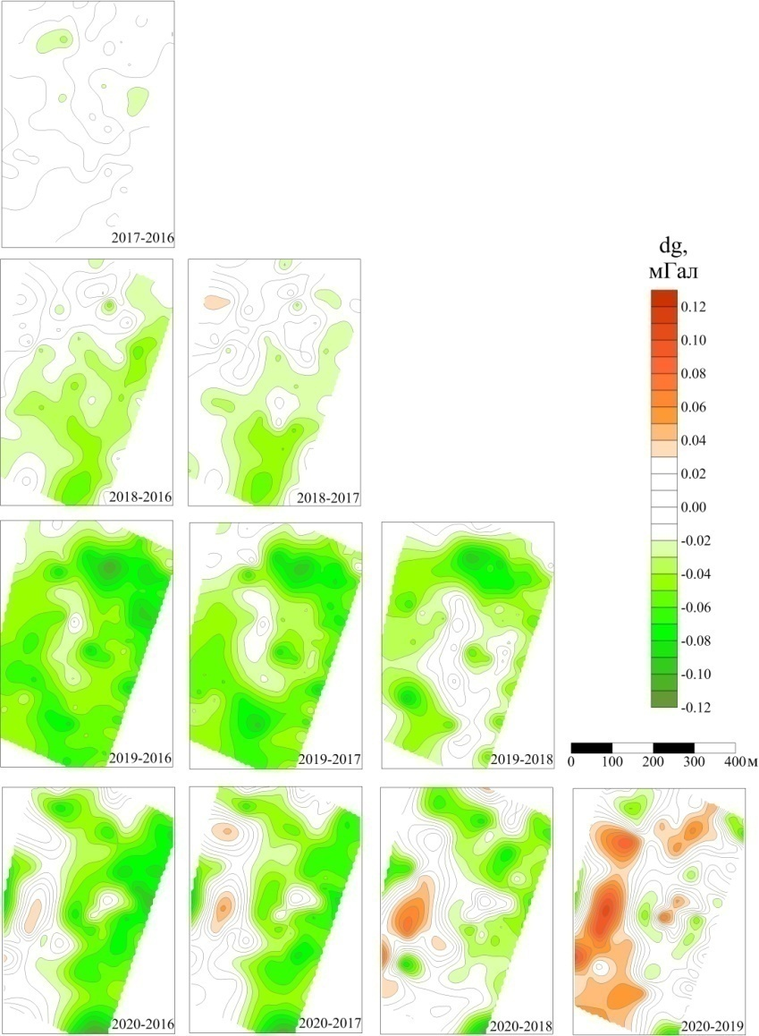
Результаты гравиметрического мониторинга
Динамические аномалии силы тяжести
Оседания земной поверхности

Slide 15
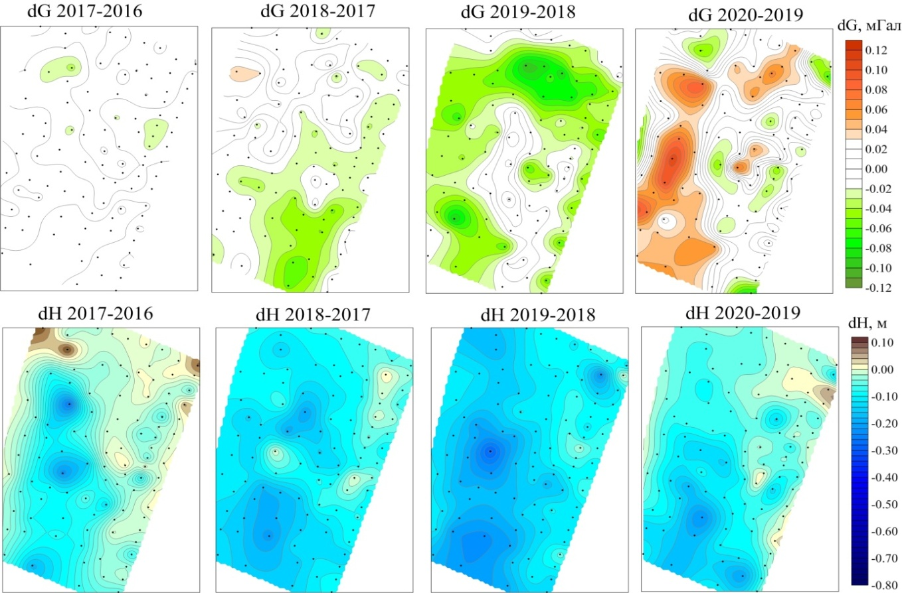
Результаты гравиметрического мониторинга (годовые циклы)
В 2018 г. наиболее интенсивные динамические аномалии силы тяжести проявлялись на юге участка,
в 2018-2019 гг. здесь произошли повышенные оседания земной поверхности. Одновременно произошло «затухание» динамической аномалии.
В 2019-2020 гг. произошла инверсия динамических аномалий, что свидетельствует о прекращении процесса разуплотнения пород или начале нового цикла «разуплотнение – оседание».

Slide 16
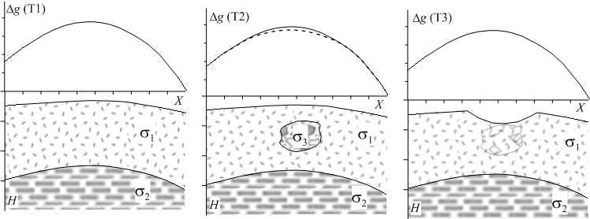
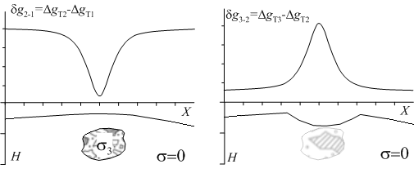
Динамическая модель гравиметрического мониторинга

Slide 17
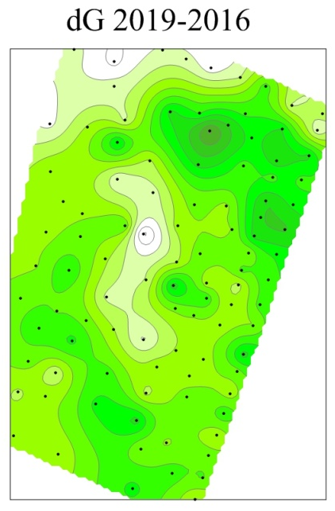
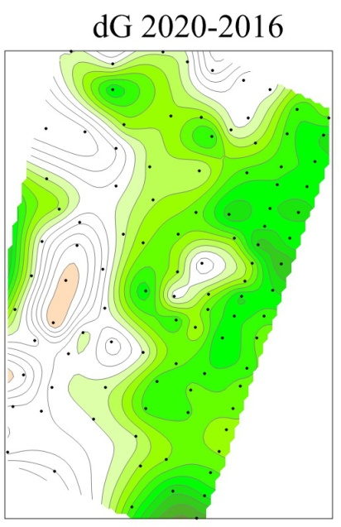
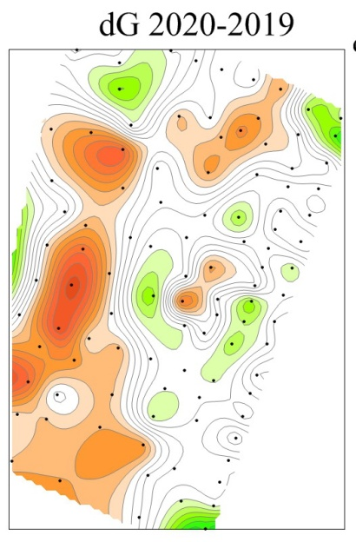
Соответствие реальных полей динамической модели
2016
2019
2020
В юго-западной части площади:
в период 2016 - 2019 гг.
возникла разуплотненная зона – поле dG 2019-2016 уменьшилось;
оседания, прошедшие до 2019 г, привели к уплотнению пород –
поле dG 2020-2019 увеличилось;
плотность пород в 2020 г. стала такой же, как в 2016 г. –
поле dG 2020-2016 не изменилось.

Slide 18
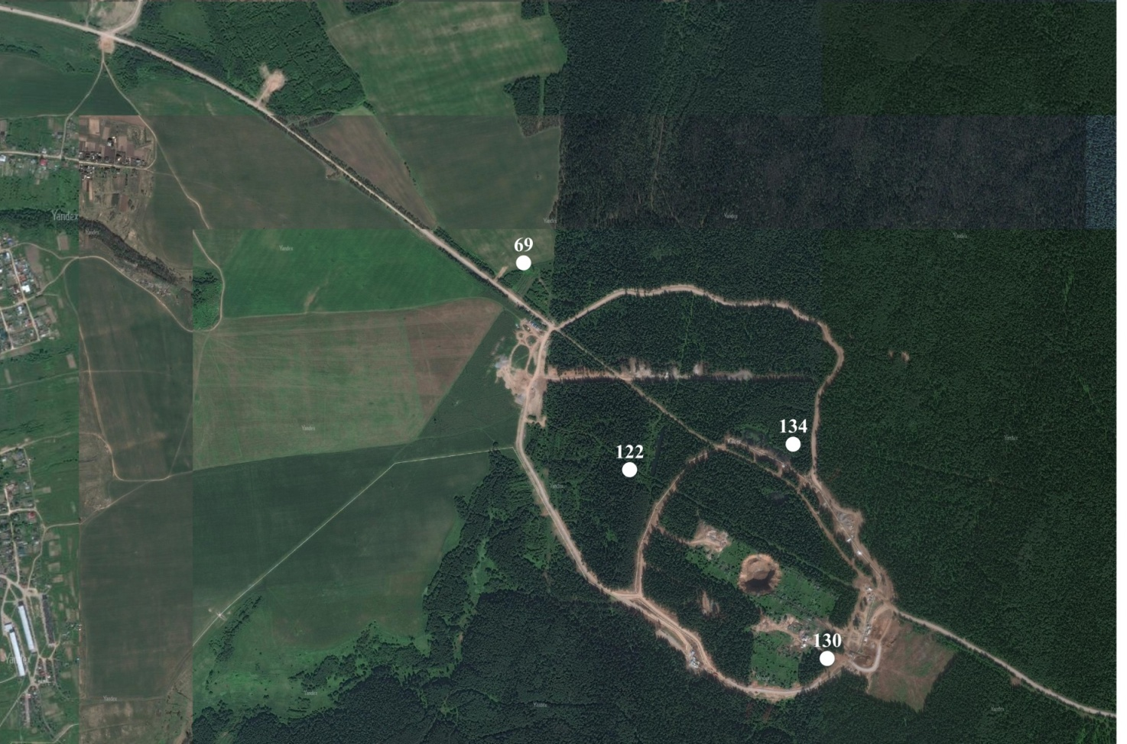
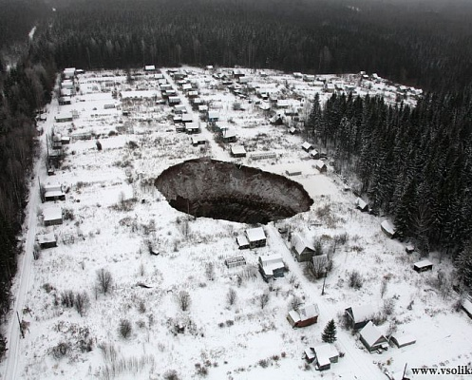
Провал на втором Соликамском руднике (ноябрь 2014 г.)

Slide 19
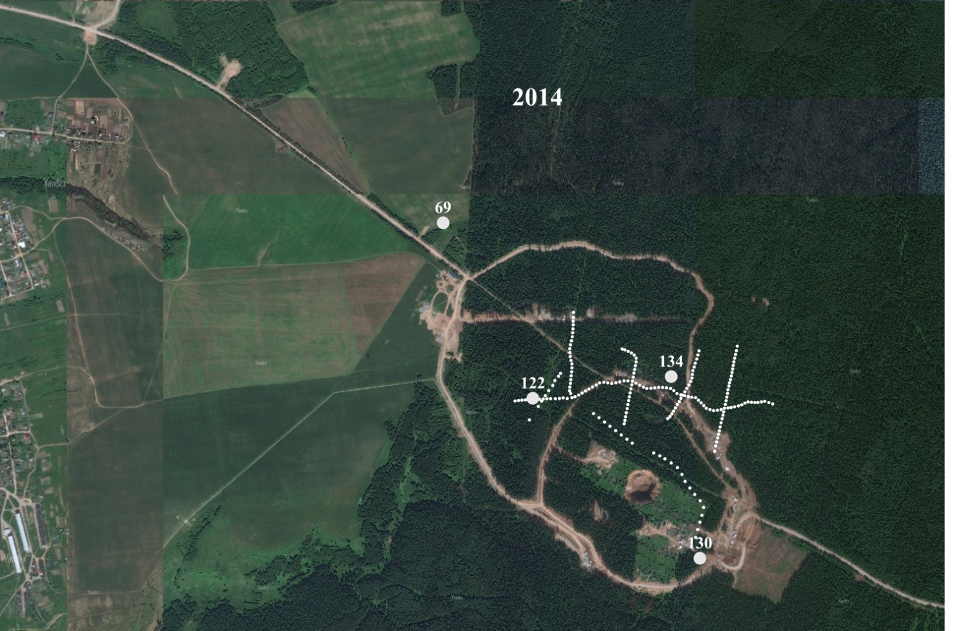
Провал на втором Соликамском руднике. Съемка 2014 года.
Погрешность определения аномалий силы тяжести
± 0.017-0.018 мГал.

Slide 20
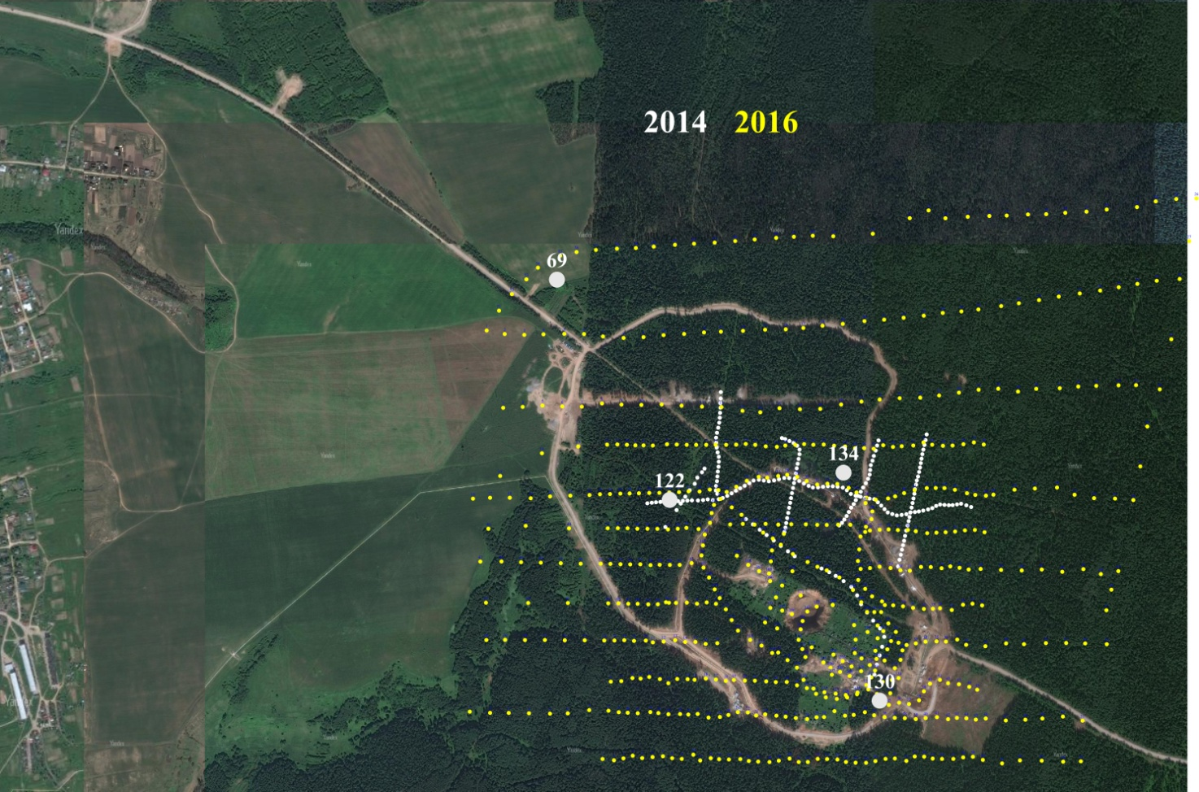
Провал на втором Соликамском руднике. Съемка 2016 года.
Погрешность определения аномалий силы тяжести
± 0.017-0.018 мГал.

Slide 21
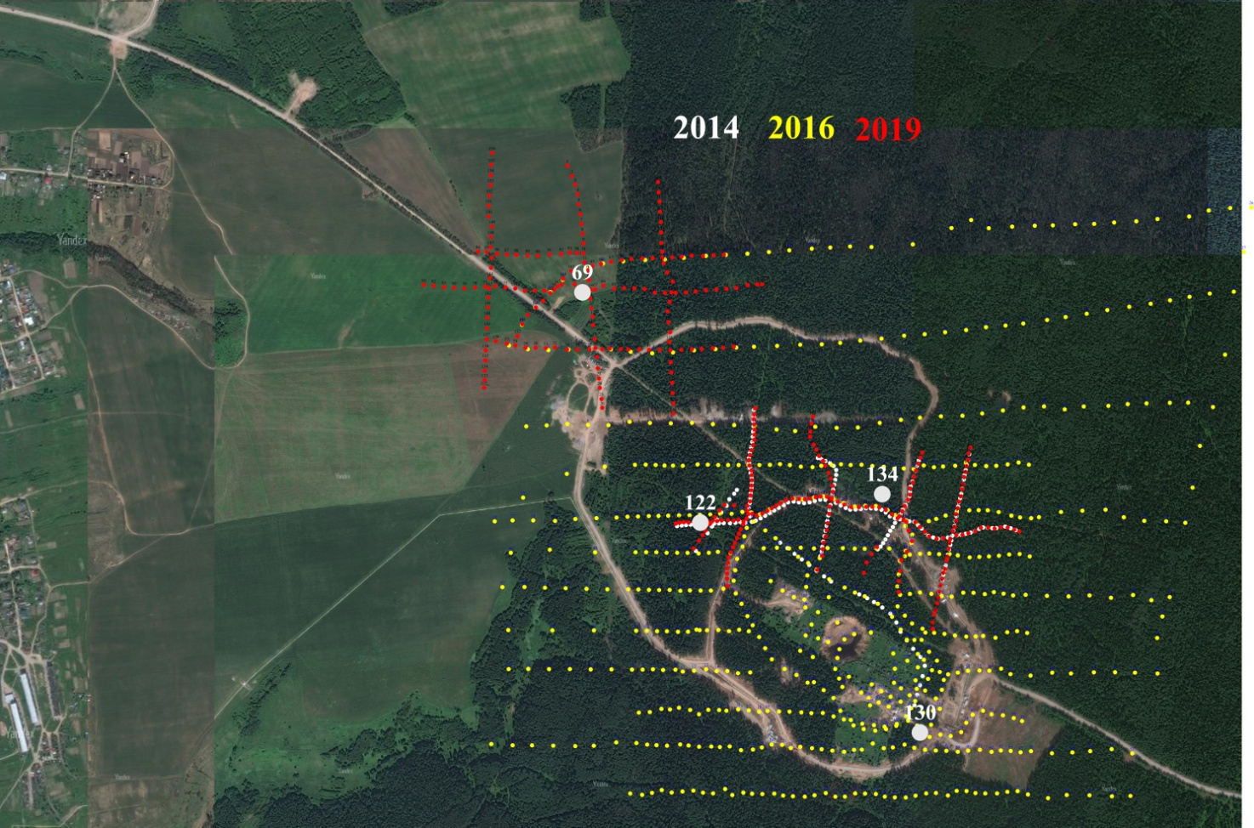
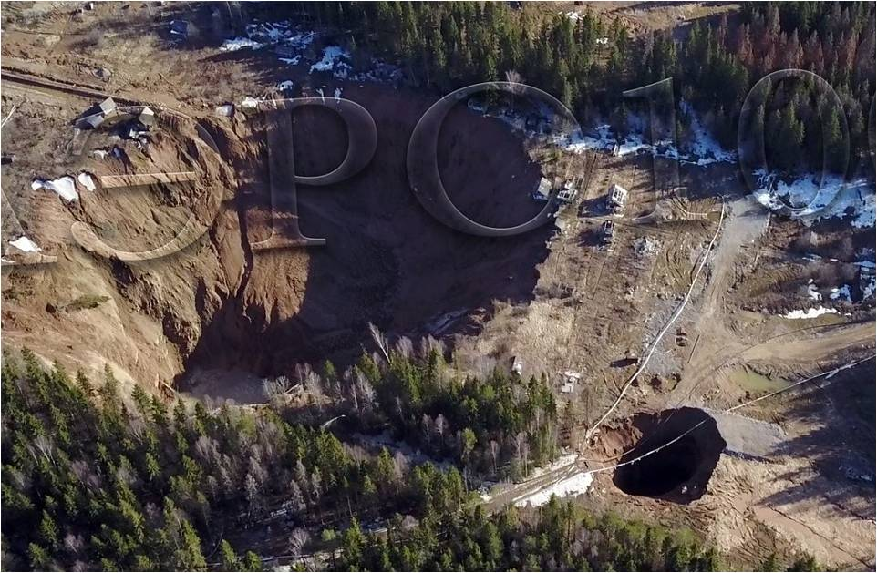
Провал на втором Соликамском руднике. Съемка 2019 года.
Второй провал, 2018 г.
к северо-западу от первого

Slide 22
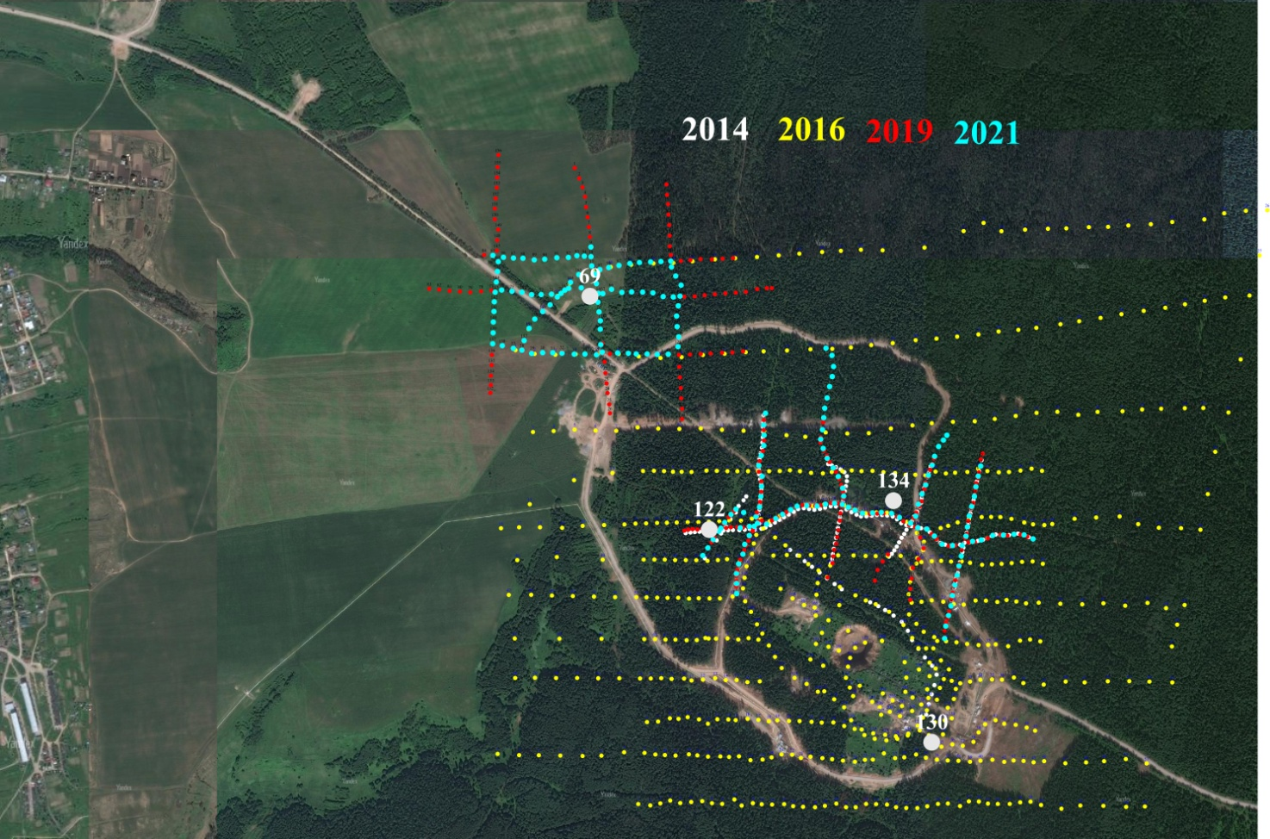
Провал на втором Соликамском руднике. Съемка 2021 года.
Северный участок повторных наблюдений
(скв. 69)
Южный участок
повторных наблюдений
(скв. 122, 134)
Погрешность определения аномалий силы тяжести
± 0.017-0.018 мГал.

Slide 23
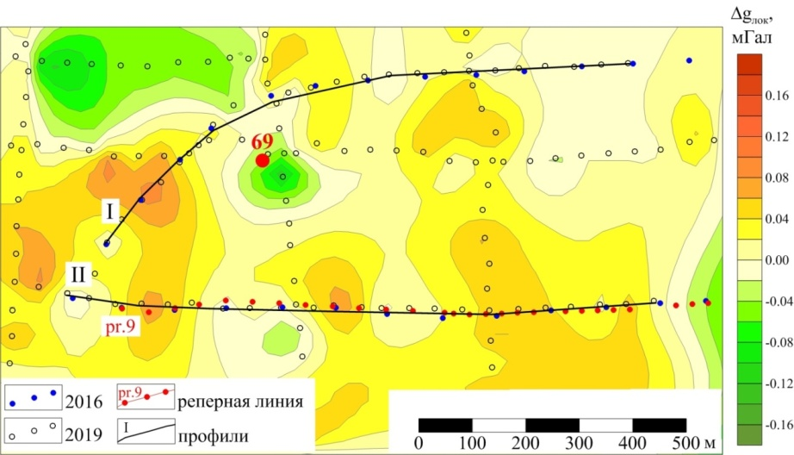
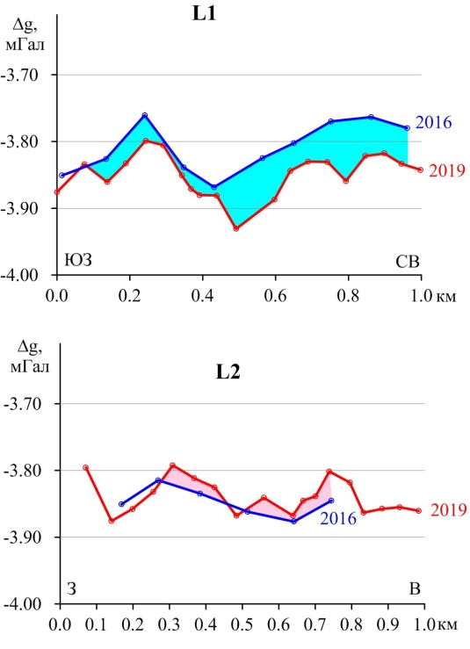
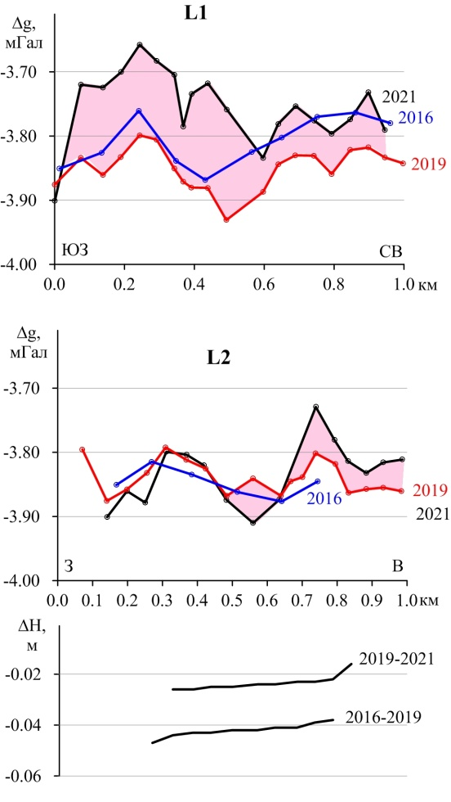
Динамическая аномалия силы тяжести
(северный участок, скв. 69)
Динамические аномалии
Локальные аномалии силы тяжести
2016-2019 гг.
2019-2021 гг.
В 2016-2019 гг:
на профиле I продолжается процесс разуплотнения пород,
на профиле II произошло оседание земной поверхности.
В 2019-2021 гг:
динамические аномалии положительные, оседания замедлились.

Slide 24
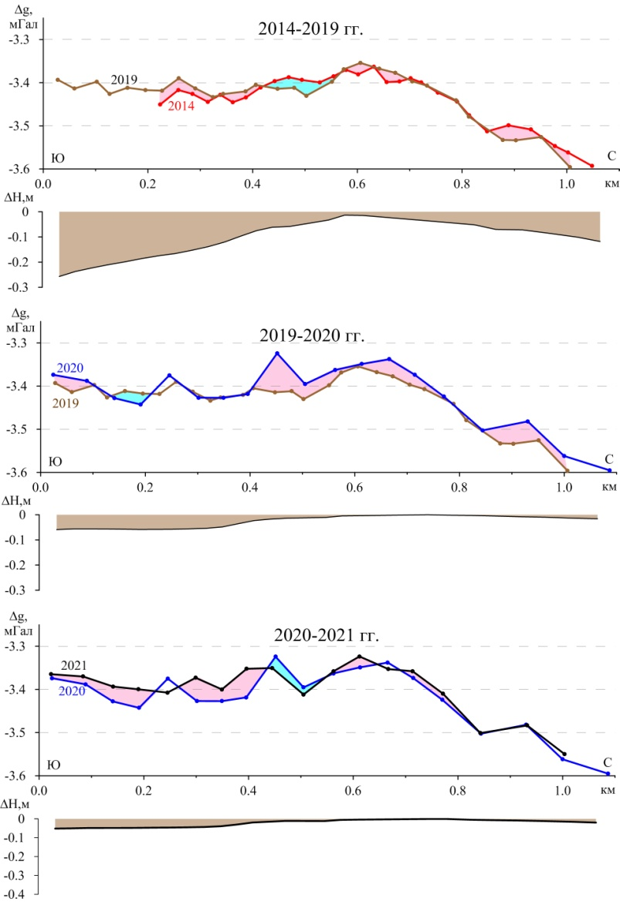
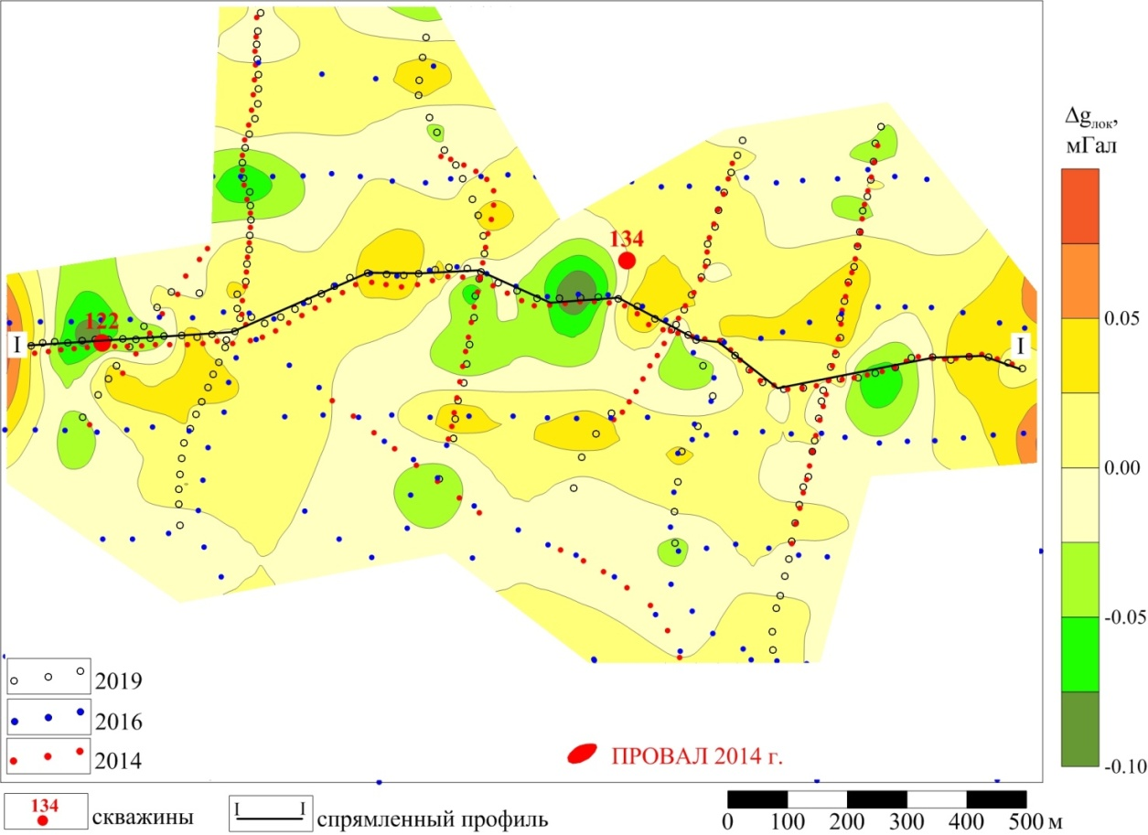
Динамическая аномалия силы тяжести
(южный участок, скв. 122, 134)
Динамические аномалии 2014-2021 гг.
Карта локальных аномалий
Процесс оседаний уменьшается, динамические аномалии увеличиваются

Slide 25
Результаты исследований
Мониторинговые гравиметрические наблюдения, проведенные на территориях разработки месторождений полезных ископаемых,
позволяют:
выявлять разуплотненные зоны в подработанном массиве,
разделять области природного и техногенного разуплотнения,
осуществлять контроль процесса оседания земной поверхности,
конкретизировать форму и место проявления техногенных деформаций,
выявлять опасные зоны.

Slide 26
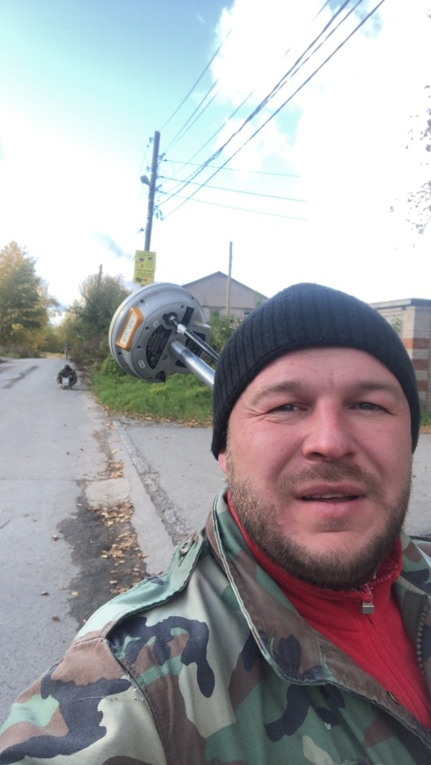
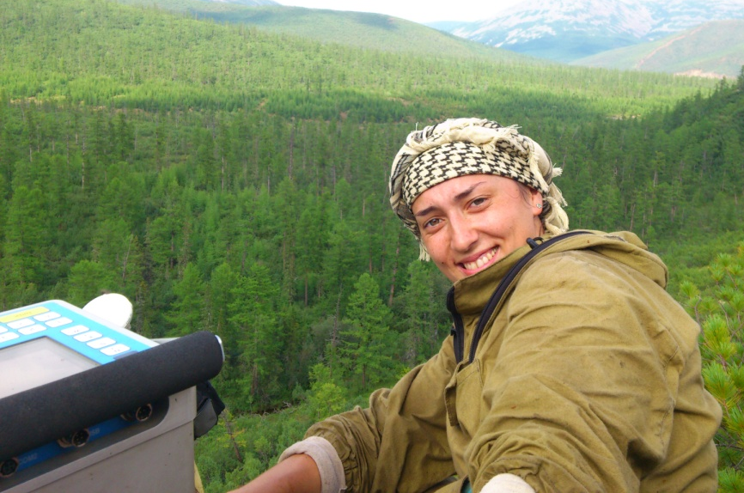
БЛАГОДАРЮ ЗА ВНИМАНИЕ
Бычков С.Г., Симанов А.А., В.В.Хохлова В.В.
Горный институт УрО РАН, г.Пермь
(342) 216-10-08 bsg@mi-perm.ru

